Slide 1
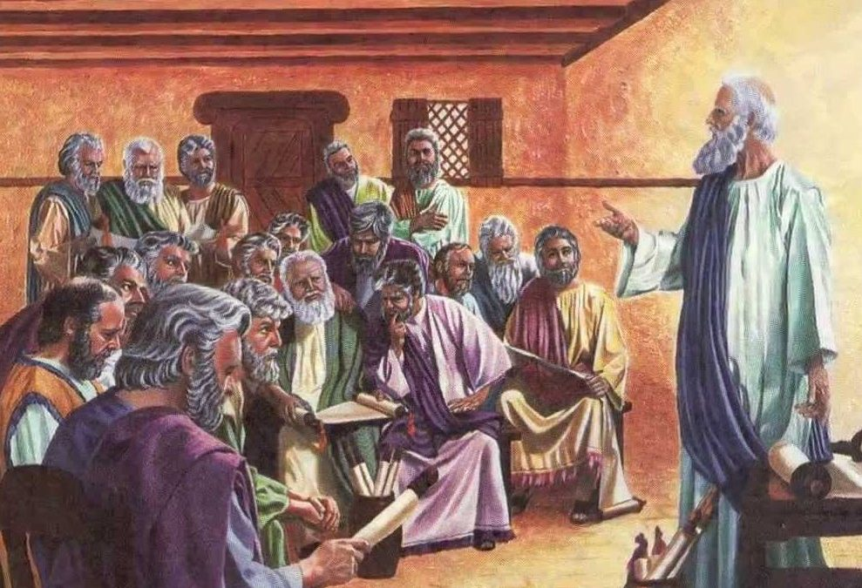
CÓMO ESTUDIAR LA BIBLIA SEGÚN LOS HERMANOS DE BEREA
ESCUELA SABÁTICA
IGLESIA ADVENTISTA DEL 7° DÍA

Slide 2
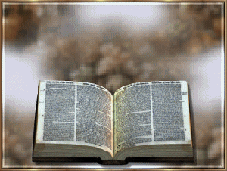
SERVICIO DE CANTO
#209 “La Biblia nos habla de Cristo”,
#208 “¡Santa Biblia!”, #207 “Dios nos habla”.

Slide 3
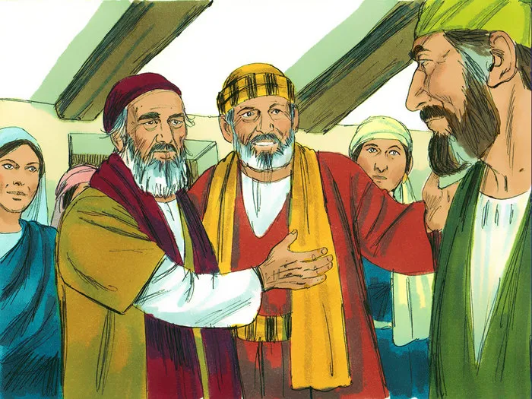
BIENVENIDA
PABLO: Buenos días mis queridos hermanos de la iglesia de ___________, mi amigo Silas y yo estamos
muy contentos de poder visitarles aquí en su iglesia.

Slide 4
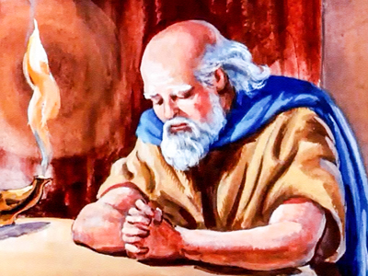
ORACIÓN DE RODILLAS
PABLO: Pero, ¿qué te parece si antes de contarles pedimos la bendición de nuestros Dios como
en nuestros viajes? (Pablo ora)
•

Slide 5
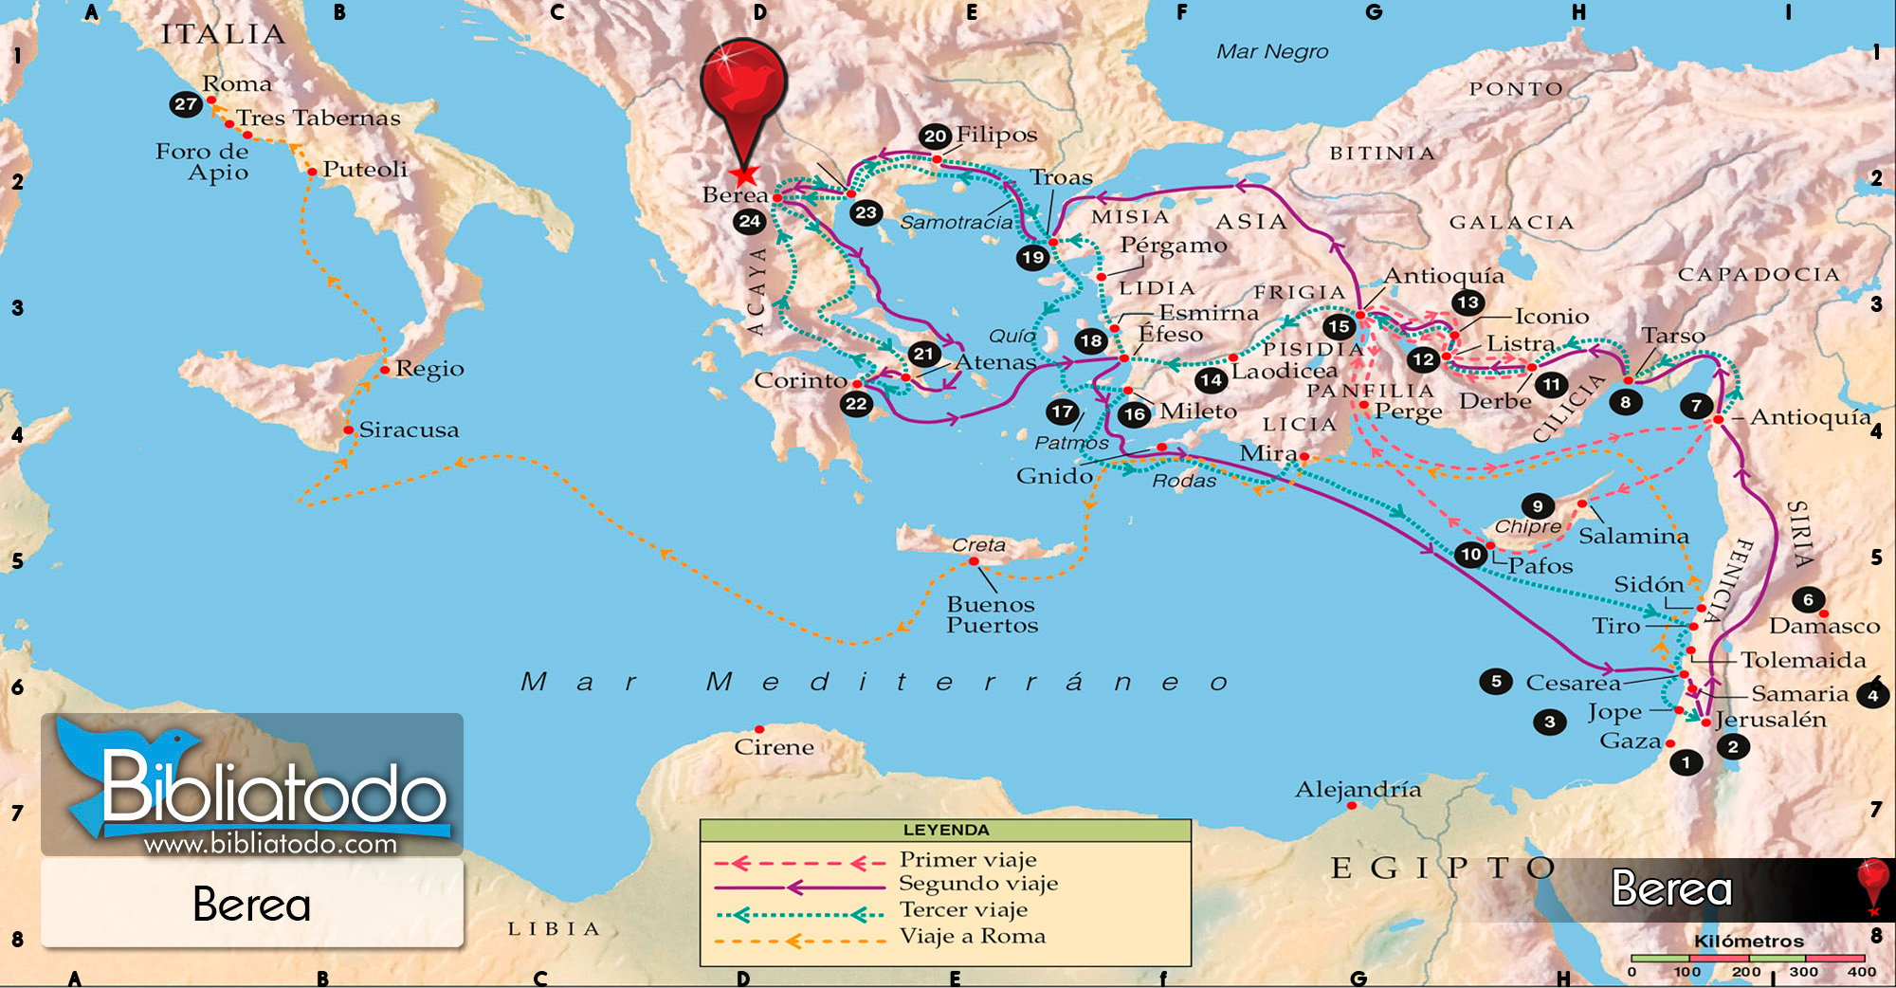
PROPÓSITO
BEREA
Conocer tres principios de estudio y comprensión de las Sagradas Escrituras, a través de la
experiencia de los hermanos de Berea.

Slide 6
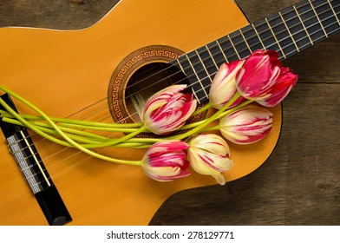
HIMNO DE ALABANZA

Slide 7
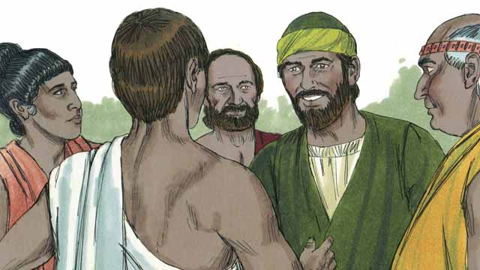
SILAS: Así es mi buen amigo, sin duda hay muchas cosas que compartir con nuestros hermanos,
lecciones importantes para nuestro crecimiento espiritual.

Slide 8
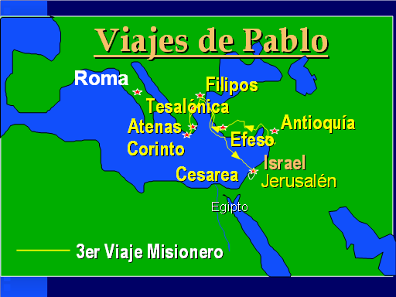
SILAS: Sabes Pablo, una de las experiencias que me dejó marcado en nuestro viaje
misionero fue la que vivimos en Tesalónica.
¿La recuerdas?

Slide 9
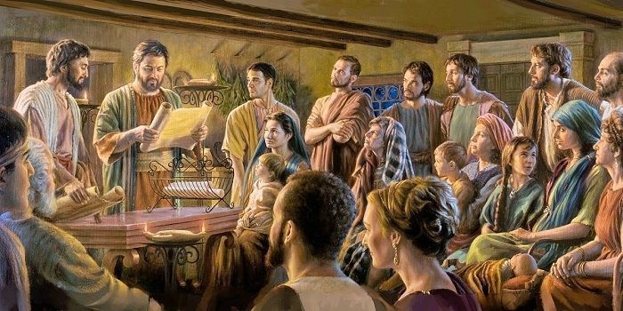
PABLO: ¡Claro que sí!, el evangelio estaba siendo bien recibido por los judíos de Tesalónica, ya
había estado tres sábados con ellos declarando y exponiendo el mensaje de Dios.
Y muchos de ellos creyeron.

Slide 10
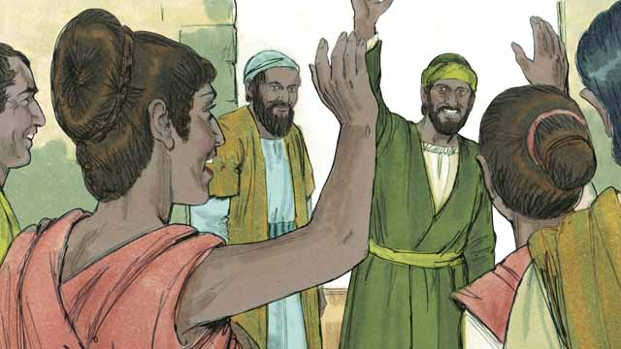
SILAS: Y no solamente los judíos, Pablo, también un gran número de griegos piadosos y mujeres
nobles.

Slide 11
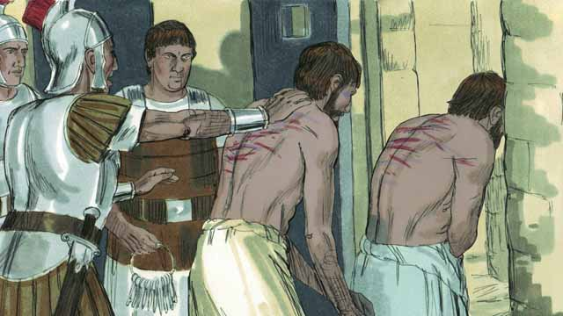
PABLO: Pero, de la noche a la mañana, las cosas se complicaron y tuvimos que salir de ese lugar
prácticamente corridos. Sin embargo, recuerdo con mucha alegría y gratitud los cuidados de
nuestro buen Dios. Por eso, que te parece mi amigo Silas,
si cantamos junto a nuestros hermanos
el himno #204 “Oh, contádmelas otra vez”

Slide 12
SILAS: Después de aquella agitada noche de persecución el Señor hizo provisión para llegar a Berea y ahí vimos también las maravillas de Dios.

Slide 13
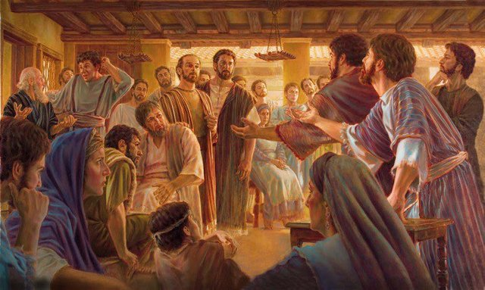
PABLO: Cómo olvidar a nuestros queridos hermanos de Berea, si su testimonio nos enseña tres
principios que nos ayudan a mejorar nuestro estudio de las Escrituras, pero qué les parece si
mejor los cuentan ellos mismos.

Slide 14
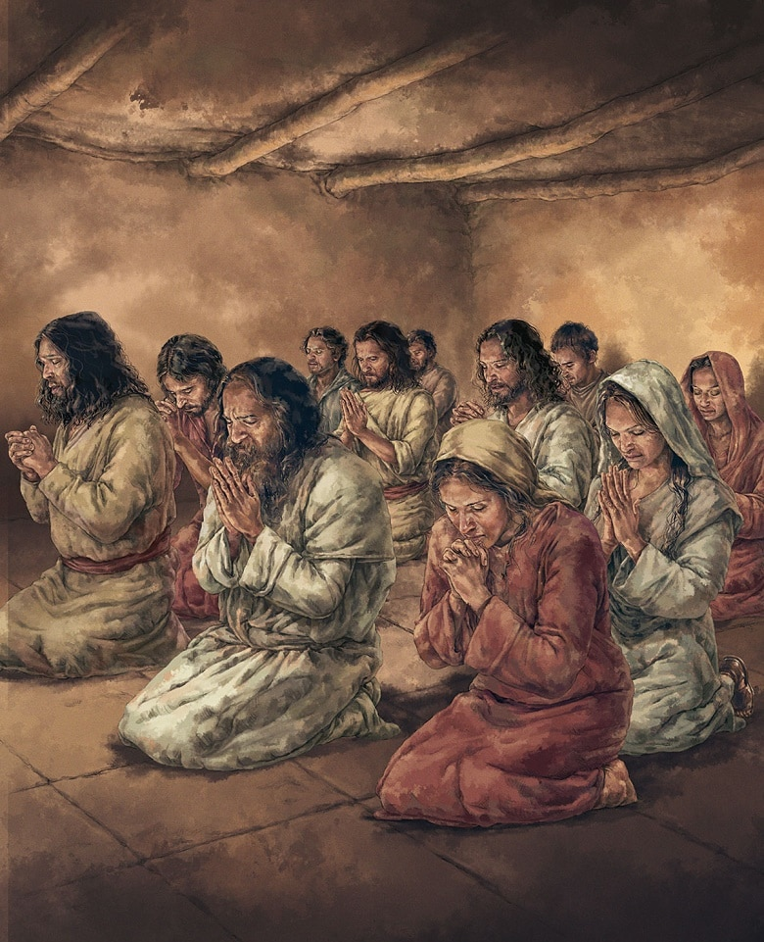
BEREANO 1: ¡Hola mis apreciados! Sin duda el Señor llevó a estos santos hombres de Dios a Berea, quienes nos instruyeron en una mejor comprensión de las Escrituras, pero antes de que
les compartamos unos principios que nos ayudaron a la hora de estudiar la Palabra de Dios con Pablo, qué les parece si nos arrodillamos y oramos como se debe hacer antes de estudiar las Escrituras.

Slide 15
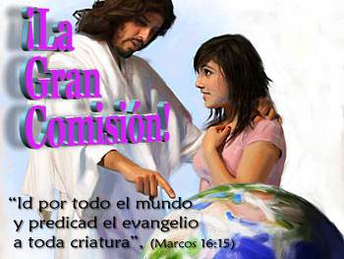
NUEVO HORIZONTE
DISCIPULADO
RELACIÓN DEL DISCÍPULO CON EL EVANGELIO,
¿CUÁL ES SU IMPORTANCIA EN NUESTROS DÍAS?

Slide 16
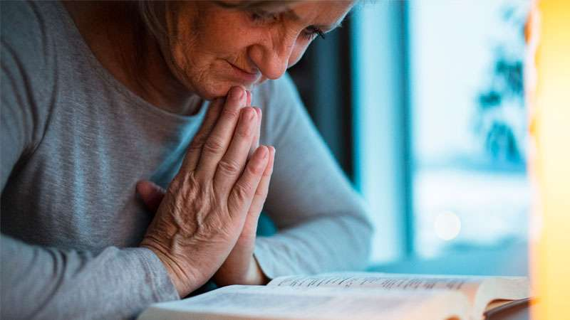
BEREANO 1: El primer principio que quiero compartirles es
“Una actitud noble”. Estudiar las Escrituras con una actitud noble nos permitirá escuchar la voz de Dios. Nuestra mente estará abierta a recibir las grandes lecciones de nuestro Salvador para nuestras vidas.

Slide 17
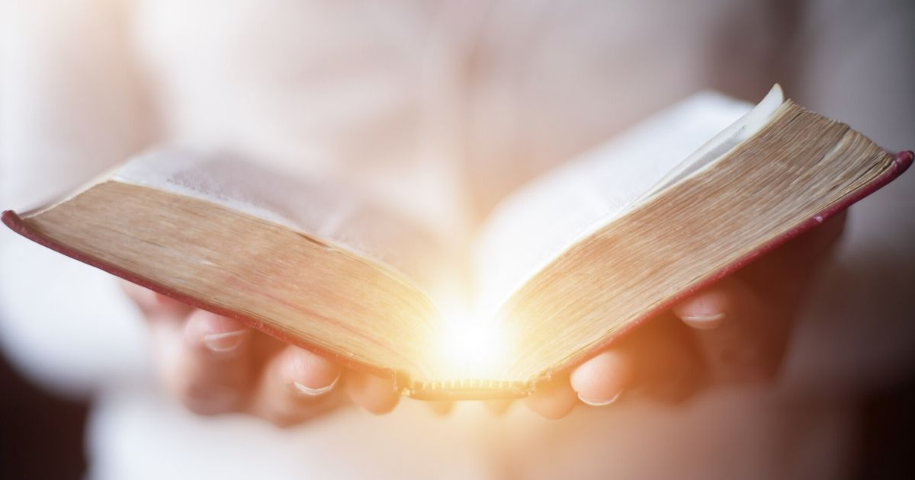
HIMNO ESPECIAL
#205 “DADME LA BIBLIA”

Slide 18
MISIONERO MUNDIAL

Slide 19
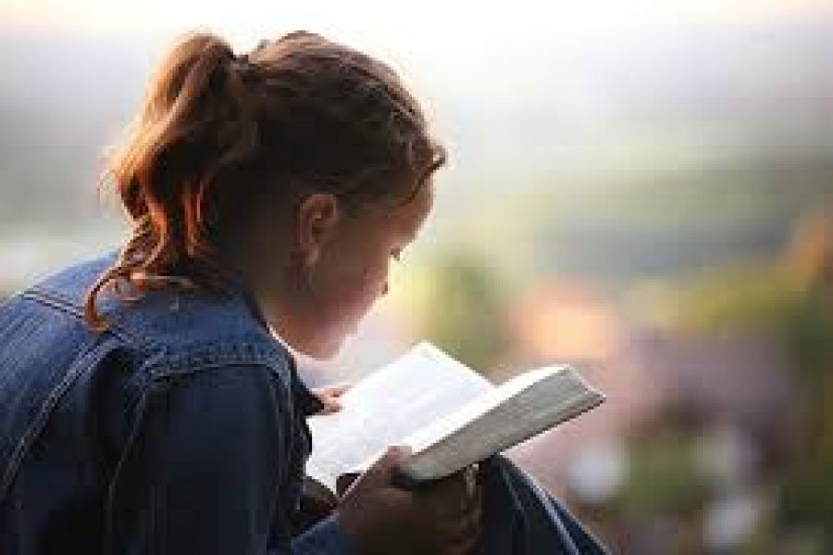
BEREANO 2: Después de haber escuchado a mi hermano con el primer principio, déjenme compartirles el segundo principio,
y es “Estudiar con anhelo”. Cuando Pablo llegó a Berea
y comenzó a pregonar el evangelio recibimos la palabra con solicitud y el deseo intenso de más conocimiento.

Slide 20
Cuando dejamos nuestro corazón abierto a las grandes verdades de la Palabra, nos sentiremos
motivados a seguir aprendiendo con anhelo de aquel que nos llamó de las tinieblas a su luz admirable.

Slide 21
INFORME SECRETARIAL

Slide 22
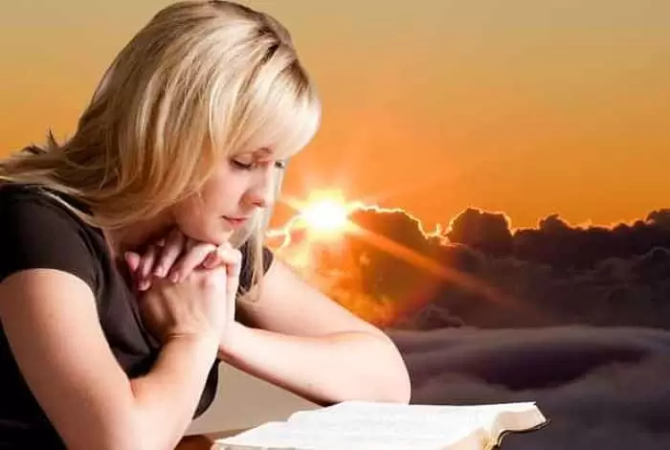
BEREANO 3: “Permítanme compartir el último principio que es “Escudriñar las Escrituras todos
los días”. La palabra escudriñad se refiere a la acción de investigar y examinar.

Slide 23
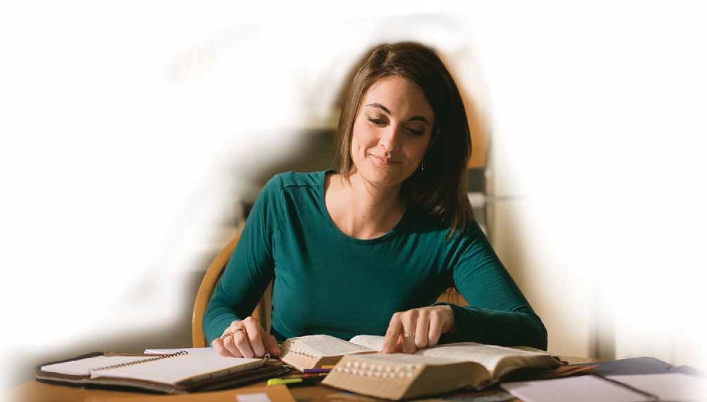
Una vez que
escudriñemos las Escrituras podremos darnos cuenta de que todo lo que está escrito en ella es
verdad y seguirla tal como la encontramos, haciendo de este principio una acción constante,
como nosotros lo hacíamos TODOS LOS DÍAS.

Slide 24
PABLO: Como resultado de una búsqueda diligente y diaria de las Escrituras, muchos creyeron
el mensaje del Evangelio en Berea. La Biblia aún continúa produciendo convicción y conversión
en aquellos que con sinceridad buscan la verdad en sus páginas.

Slide 25
VERSÍCULO PARA MEMORIZAR

Slide 26
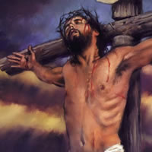
REPASO DE LA LECCIÓN # 6
ÉL MURIÓ POR NOSOTROS

Slide 27
HIMNO FINAL
#208 “¡SANTA BIBLIA!”

Slide 28
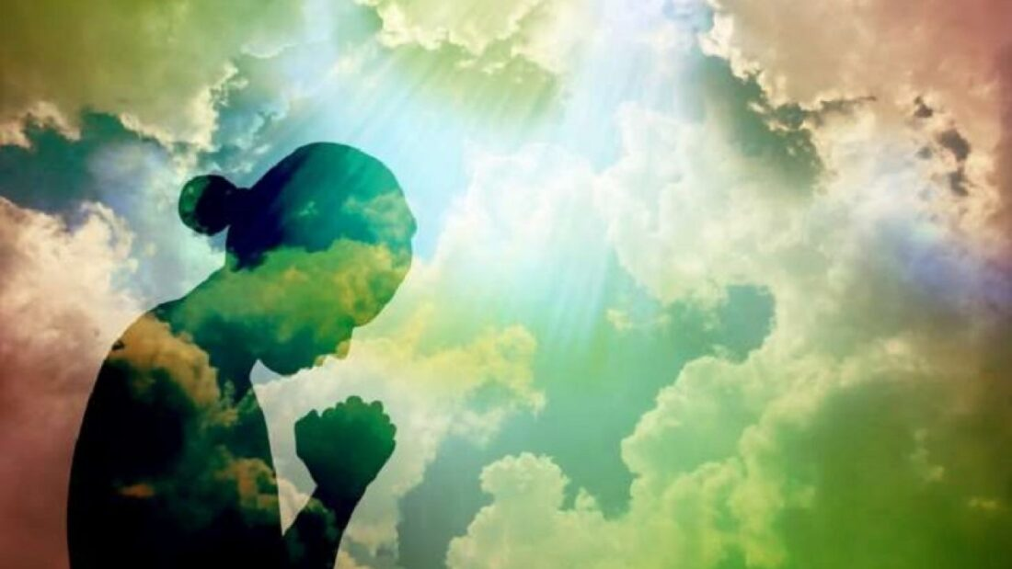
ORACIÓN
FINAL

